Slide 1
“OP WEG NAAR EEN DUURZAME SCHOOL”
Vakoverstijgend, transdisciplinair project
Pilot 21-5-2021
Afbeelding: Adobe Stock; Yellow brick road

Slide 2
Annelotte Bex
Remco Oskam Niels Poorthuis Tim Visser

Slide 3
Over het project
6 Lessen
Onderwijsproject voor Universiteit Twente
Samenwerking van verschillende disciplines (wordt beoordeeld!)
Probleem oplossen
Ontwerptraject
Projectboekje

Slide 4
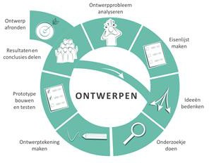
Het ontwerpproces

Slide 5
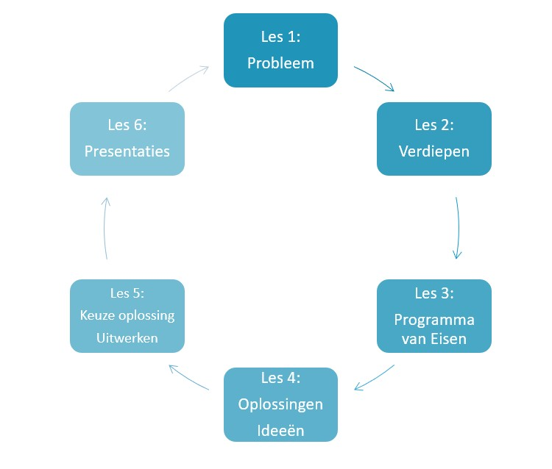
Het ontwerpproces
Figuur 2 Lessenserie Ontwerpproces

Slide 6
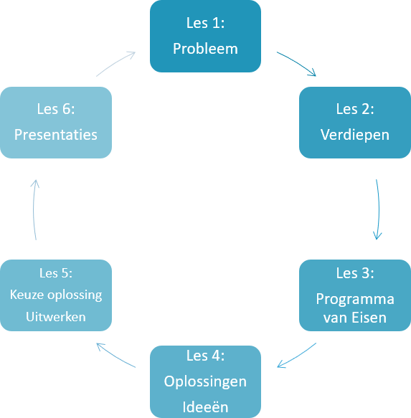
Les 1: Het probleem
Figuur 2 Lessenserie Ontwerpproces

Slide 7
Les 1: Het probleem
Wat is het probleem?

Slide 8
Les 1: Het probleem
Wat is het probleem?
https://www.youtube.com/watch?v=2MxKrGXAyH8

Slide 10
Les 1: Het probleem
Duurzame Ontwikkeling Doel 12:
Verantwoorde productie en consumptie
Grondstoffen besparen door te recyclen en afval te verminderen
Op school??
https://www.youtube.com/watch?v=8TQcjP-X7Oo

Slide 11
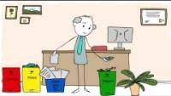

Slide 12
Les 1: Het probleem
Dus: wat is het probleem?

Slide 13
Les 1: Het probleem
Dus: wat is het probleem?
Afval op school wordt slecht gescheiden
Daardoor kan het niet gerecycled worden
Dus verliezen we grondstoffen

Slide 14
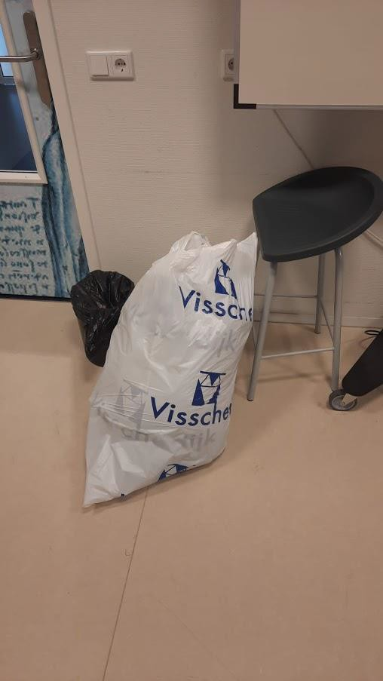
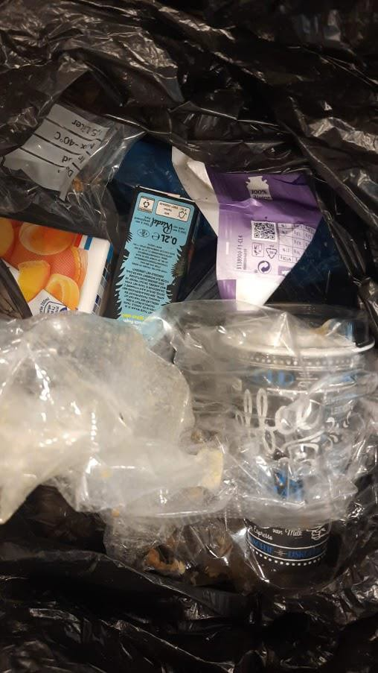
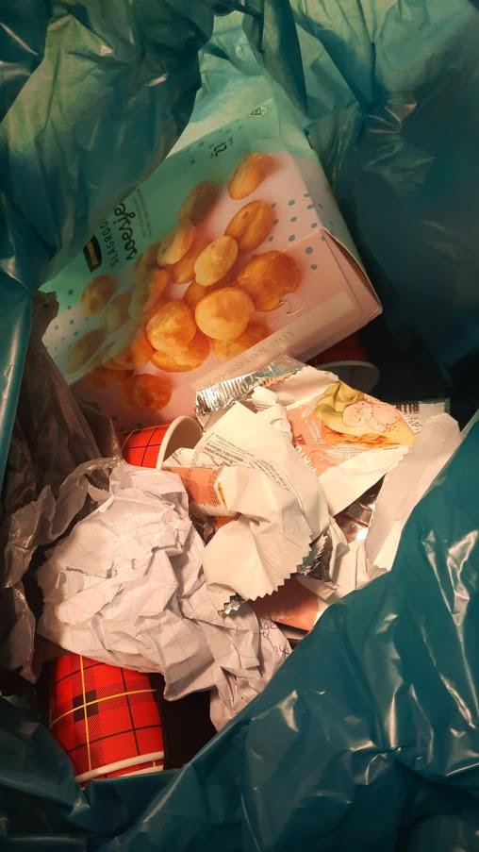
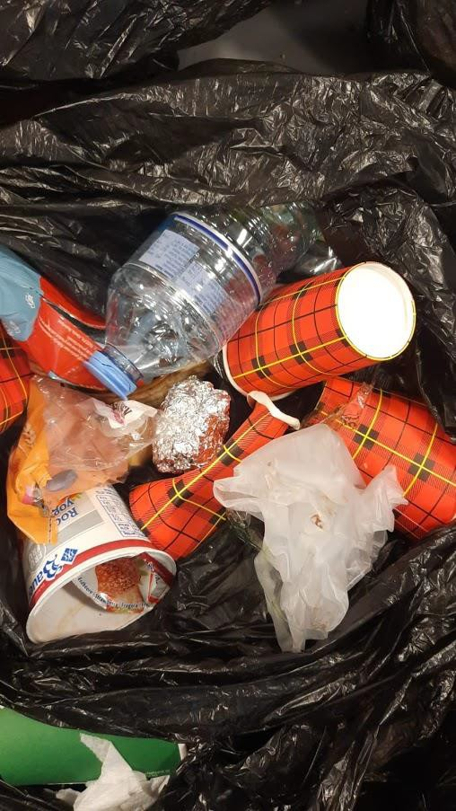
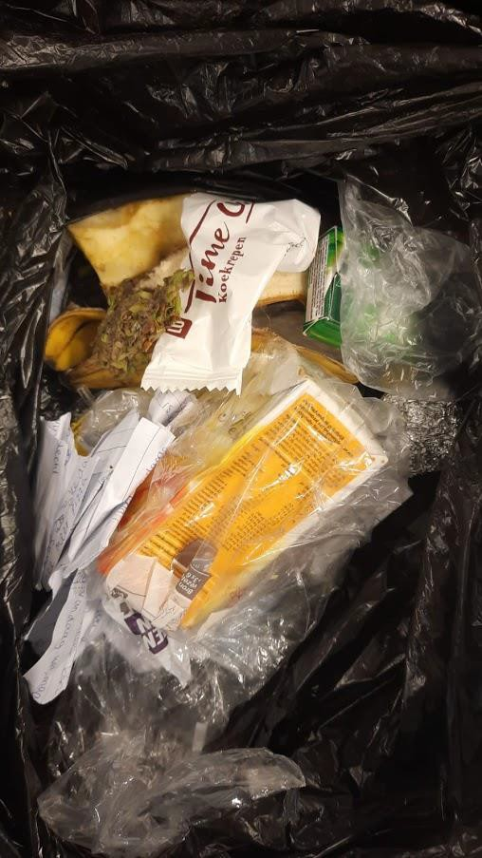
Les 1: Het probleem

Slide 15
Groepsindeling
Groep 1 | Groep 2 | Groep 3
Dimitri van Dalen | Luc Blijleven | Joep Scholten
Youri Grondman | Twan Kuipers | Otis Bosweger
Ellemijn Morsink | Emma Wind | Lieke Hentsche
Suzan Jansen | Anne-Fleur Kwakkenbos | Puk de Groot
Groep 4 Duco de Koning Wouter Booij | Groep 5 Kirsten Wakkerman Susan Oude Vrielink
Laura Leferink Lotte Hudepohl Nikki Venhoeven | Merle Brinkman Marij Kikkert Tess Tempert

Slide 16
Les 1: Het probleem
Maak opgaven 1 en 2
(5 minuten de tijd)

Slide 17
Les 1: Het probleem
Er zijn meerdere manieren om het afvalprobleem op te lossen:
Reduce
Reuse
Recycle
Scheiden
Figuur 3 Reduce, Reuse, Recycle (Vectorstock)

Slide 18
Les 1: Het probleem
Jullie gaan je richten op één van deze richtingen
Maak opgaven 3 t/m 6
10 minuten de tijd

Slide 19
Les 1: Het probleem
Gelukt?
Wat inspiratie:
Rotterzwam: https://www.youtube.com/watch?v=8N2NXau-Hjo
ActSmartSchools: https://www.youtube.com/watch?v=RCxGczScfnI

Slide 22
Les 2: Verdiepen in het probleem
Figuur 2 Lessenserie Ontwerpproces

Slide 23
Les 2: Verdiepen in het probleem
Probleemstelling definiëren
Belangen en Samenwerken
Rollenspel - Personages

Slide 24
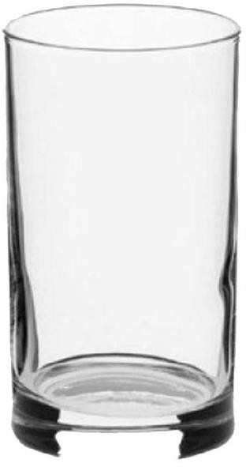
Les 2: Probleemstelling definiëren
Probleemstelling
Het glas van drinkglazen verstoort de recycling van verpakkingsglas.
Hoofdvraag
Hoe kan de recycling van verpakkingsglas worden verbeterd?

Slide 25
Les 2: Probleemstelling definiëren
Jullie gaan nu zelf een probleemstelling en hoofdvraag definiëren bij het door jullie gekozen probleem.
Maak opgaven 1 en 2
10 minuten de tijd

Slide 26
Les 2: Belangen en Samenwerken
Probleemstelling opgesteld! Maar ook belangen (stakeholders) en samenwerking in werkgroep van belang.
Wat is een stakeholder?: (1) Identify Stakeholders - What is it? – YouTube
Verhaal uit de brandweerpraktijk over samenwerking.
Rollenspel: op zoek naar de belangen van stakeholders.

Slide 27
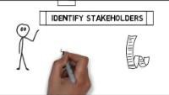

Slide 28
Les 2: Rollenspel met Persona’s
Kaarten met stakeholders > Persona’s.
2 rondes rollenspel van 10 minuten (inclusief lezen/reflecteren).
Maximaal 1 Persona “leerling” per ronde. In de tweede ronde speel je
de rol op de achterkant van je kaart.
Resultaten in projectboekje!

Slide 29
Les 3: Programma van eisen
Figuur 2 Lessenserie Ontwerpproces

Slide 30
Les 3: Programma van eisen
Wat is een programma van eisen?
Eisen en wensen voor het resultaat.
Hoe stel ik goede eisen op? ➔ SMART
Specifiek, Meetbaar, Acceptabel, Realistisch en Tijdsgebonden.

Slide 31
Oefening SMART > Plastic
Eis: plastic gescheiden inzamelen bij bedrijf X.
Specifiek: Plastic scheiden om bij te dragen aan recycling en daarmee beperken belasting milieu. Alle stakeholders hebben hetzelfde belang.
Meetbaar: vanaf 1 januari 2022 plastic volledig scheiden, steekproeven schoonmaakorganisatie.
Acceptabel: Betrokkenen geven aan plastic te willen scheiden, voldoende
inzamelpunten.
Realistisch: Alle stakeholders hebben medewerking toegezegd.
Tijdsgebonden: Voorbereiding voldoende voor stakeholders.

Slide 32
Les 3: Programma van eisen
Welke informatie hebben we al?
Informatie voor Programma van Eisen hebben jullie al.
Maak opdrachten 1 t/m 3
10 minuten de tijd

Slide 33
Les 3: Programma van eisen
Experts raadplegen
(als experts afwezig zijn dan zijn je klasgenoten de experts, hierbij worden de personagekaartjes gebruik)
Opgave 4
Programma van eisen opstellen
Opgave 5 en 6

Slide 34
Les 3: Programma van eisen
De oplossing moet toepasbaar zijn in het huidige schoolgebouw
De oplossing draagt bij aan een verbeterde afvalverwerking in school. (Scheiden en/of verwerking)
De oplossing moet binnen het budget passen. (Kijk bij personages of vraag een expert)
De oplossing moet voldoen aan wetgeving m.b.t. veiligheid 5. ……………
6. ……………
7. ……………
8. ……………
9. ……………
10. ……………

Slide 35
Les 4: Oplossingen bedenken
Figuur 2 Lessenserie Ontwerpproces

Slide 36
Les 4: Oplossingen bedenken
Brainstorm – Ideeën bedenken
Vergelijken met programma van eisen
3 concepten
Keuze maken

Slide 37
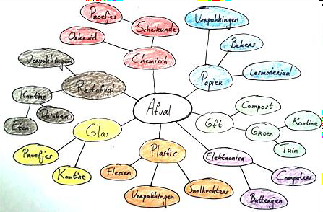
Les 4: Brainstorm – ideeën bedenken

Slide 38
Les 4: Brainstorm – ideeën bedenken
Jullie gaan nu een brainstorm maken met oplossingen voor jullie probleem.
Maak opgave 1
5 minuten de tijd

Slide 39
Les 4: Programma van eisen
Zijn jullie het nog steeds eens met de volgorde van eisen?
Meest belangrijke eisen -> rood
Minst belangrijke eisen -> blauw
Welke ideeën uit de brainstorm voldoen aan de meest belangrijke eisen? Schrijf deze op!
Maak opgave 2
3 minuten de tijd

Slide 40
Les 4: Concepten opstellen
Bedenk 3 mogelijke oplossingen voor jullie probleemstelling en werk deze uit.
Maak opgave 3
15 minuten de tijd
Tip: gebruik jullie brainstorm!

Slide 41
Les 4: Keuze maken
Vul de tabel met eisen in voor de verschillende concepten.
Rood = concept voldoet niet aan de eis
Groen = concept voldoet aan de eis
Kies een eindoplossing die jullie het volgende uur gaan uitwerken, je mag concepten combineren.
Maak opgaven 4 en 5
10 minuten de tijd

Slide 42
Les 5: Oplossingen uitwerken
Figuur 2 Lessenserie Ontwerpproces

Slide 43
Les 5: Oplossingen uitwerken
Opgaven 1 t/m 4:
Wat maakt jullie idee uniek?
Hoe maak je dat duidelijk aan de jury?
2 verplichte eindproducten:
Uitwerking oplossing (maquette of ontwerptekening)
Presentatie/reclameposter

Slide 44
Les 6: Presentaties
Figuur 2 Lessenserie Ontwerpproces

Slide 45
Les 6: Presentaties
Presentatie voor Jury en Medeleerlingen
Schema
Figuur 6 Presentaties
Formulieren
Beoordelingsformulier “Rubric”
Evaluatieformulier samenwerking
Evaluatieformulier project

Slide 46
Les 6: Presentatie schema
Figuur 6 Presentaties
Tijd | Poster | Kijkt | Poster | Kijkt | Pauze
13:50-14:00 | 1 | Experts | 3 | 4, 5 | 2
14:00-14:10 | 2 | Experts | 4 | 5, 1 | 3
14:10-14:20 | 3 | Experts | 5 | 1, 2 | 4
14:20-14:30 | 4 | Experts | 1 | 2, 3 | 5
14:30-14:40 | 5 | Experts | 2 | 3, 4 | 1

Slide 47
and the winner is
……………….

Slide 48
Bedankt
voor jullie deelname

